Slide 1

ASSEMBLEA ANNUALE 2021 Ordine dei Farmacisti della provincia di Trento
Ordine dei Farmacisti della Provincia di Trento

Slide 2

Rendiconto del Bilancio Consuntivo 2020

Slide 3
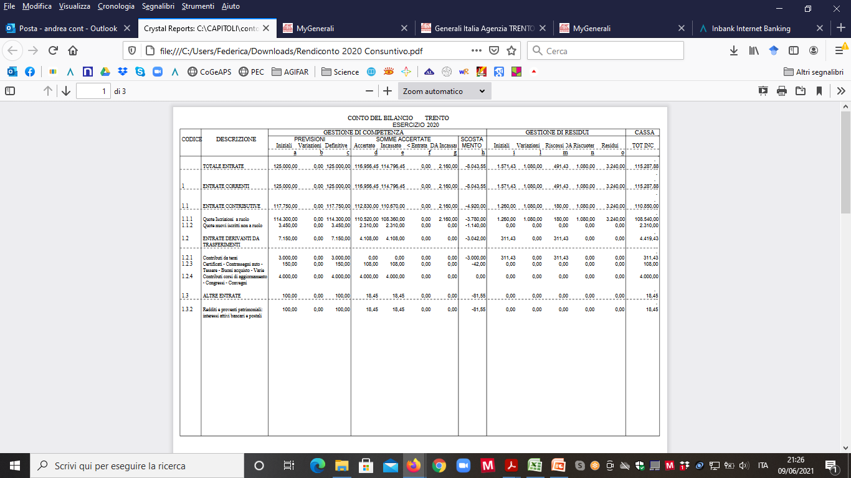

Slide 4
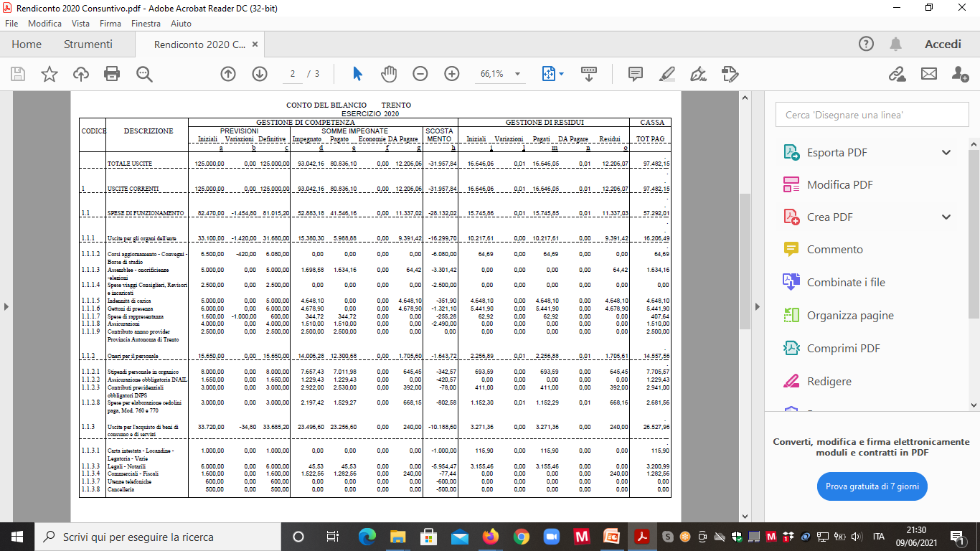

Slide 5
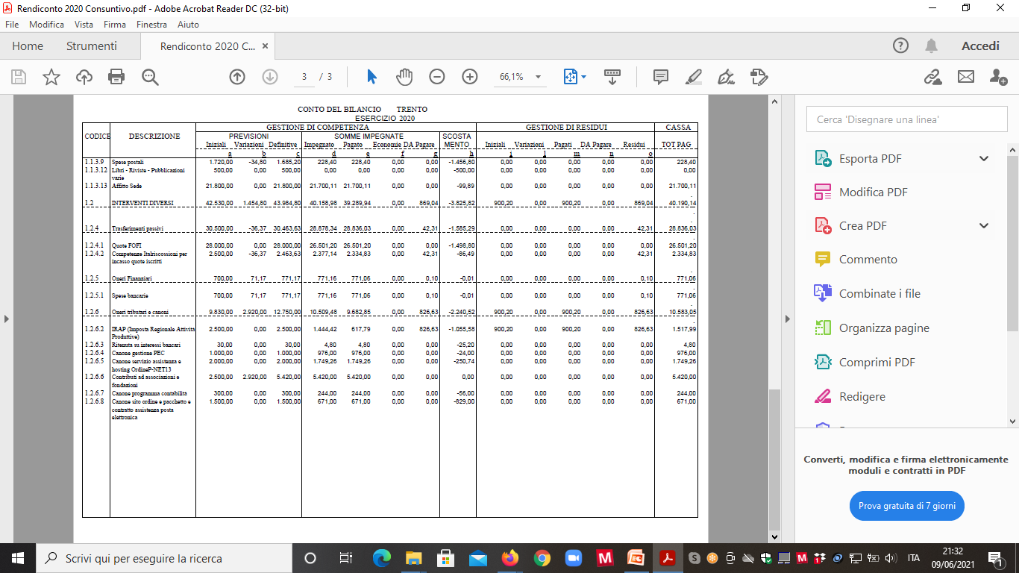

Slide 6
STATO DELL’ALBO

Slide 7
…LE DIFFERENZE DI GENERE

Slide 8
…E QUELLE
ANAGRAFICHE

Slide 9
2020
23 NUOVE ISCRIZIONI
DI CUI:
2 REISCRIZIONI
8 ISCRIZIONI PER TRASFERIMENTO DA ALTRO ORDINE

Slide 10
13 PRIME ISCRIZIONI
CAVAGNA ALESSANDRA
COLO' ARIANNA
DELAMA ANNA
BISOLTI SILVIA
DOBROSHI FLUTURA
CAGNA FEDERICA
GALANTE CAROLA
LOMBARDI SILVIA
TRAMONTIN MONICA
MARINI MARIO
RANGONI CHIARA
BLASIOL ANNALISA
SIMOLA ELISA

Slide 11
…E ANCORA NEL 2021
ABBIAMO GIA’ 23 NUOVE ISCRIZIONI DI CUI:
2 REISCRIZIONI
10 TRASFERIMENTI DA ALTRO ORDINE
…

Slide 12
11 PRIME ISCRIZIONI
CAVALERI SABRINA
GAIO ANNALISA
FRANZOI ROBERTA
POLETTO MICHELA
TOMASI LORENZA
TRENTINI MARIA ELENA
UBER ARIANNA
VANNINI CRISTINA
LEONARDI LUCA
BALDESSARELLI DILETTA
POPOLI SILVIA

Slide 13
LE CANCELLAZIONI

Slide 14
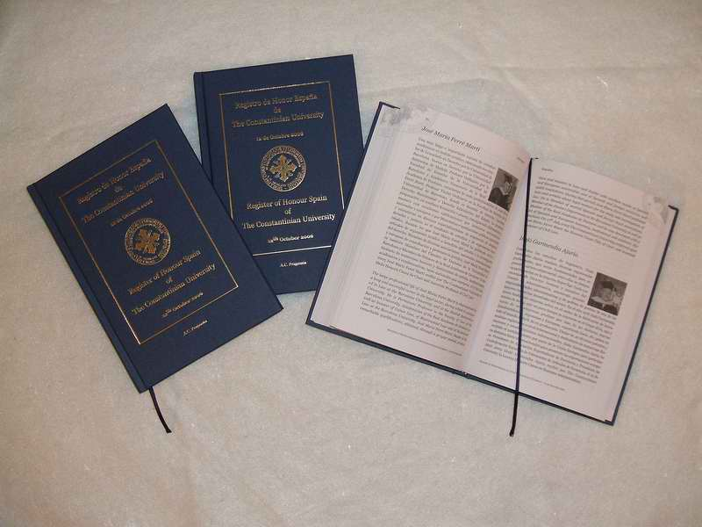
L’ALBO D’ONORE…
Un contatto diretto e continuo con l’Ordine e le sue attività..
Per chi ama la nostra professione e vuole rimanere aggiornato..
Un Albo simbolico, senza alcun onere di sorta ad esclusione di una E-mail o PEC attiva

Slide 15
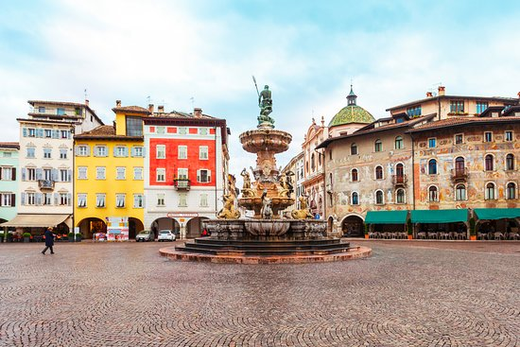
GRAZIE PER L’ATTENZIONE E..
ARRIVEDERCI
IN AUTUNNO!!

